Slide 1
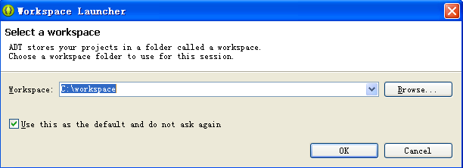
1.启动eclipse
1.确保已正常安装JAVA运行环境—安装jdk
http://jingyan.baidu.com/article/6dad5075d1dc40a123e36ea3.html
2. 把adt-bundle-windows-x86-20130729.rar 、myApp.rar解压到C：盘下
3.启动程序eclipse 位置在adt-bundle-windows-x86-20130729\eclipse
4.在出现的启动画设置工作目录中，我把工作目录设置为：C:\workspace
http://hibetter.taobao.com/

Slide 2
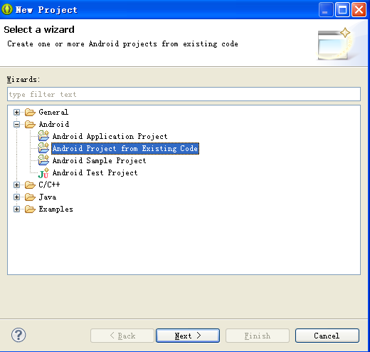
2.创建APP工程
1.File->New->Project
http://hibetter.taobao.com/

Slide 3
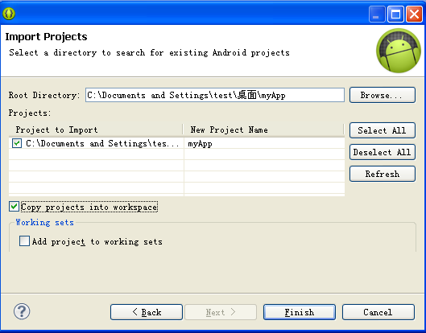
3.导入存在的ANDROID工程
从Root Directory:后的Browse 出选择myapp,然后选上Copy projects info workspace,点击Finish
http://hibetter.taobao.com/

Slide 4
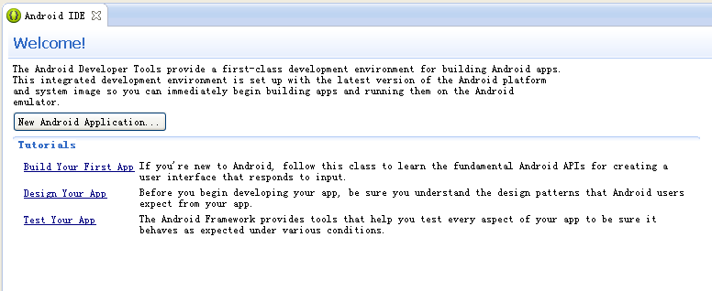
4.关闭欢迎界面
http://biossom.taobao.com/

Slide 5
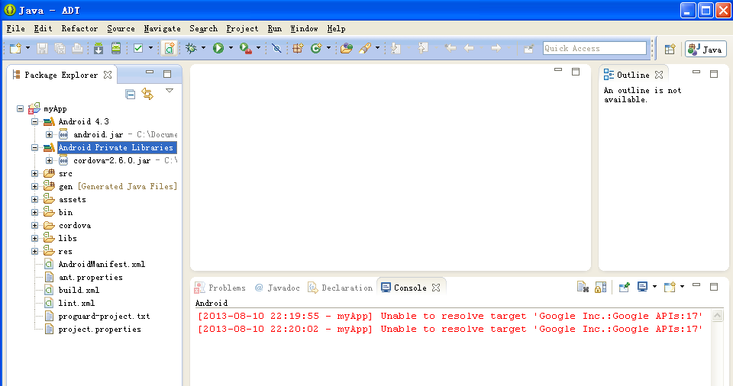
5.出现了我们的APP应用myApp
http://hibetter.taobao.com/

Slide 6
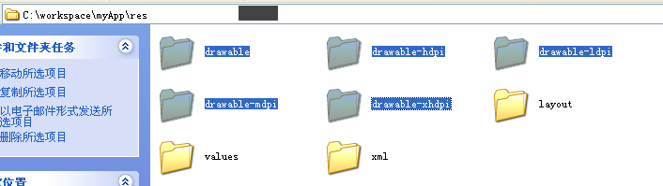
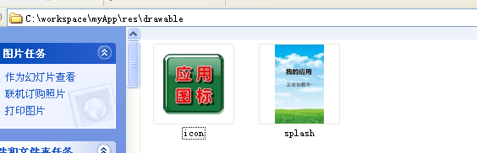
6.替换图标、启动画面图
打开C:\workspace\myApp\res目录下的这个几文件夹，把其中的两张图片替换成你自己的，要用透明的PNG格式，否则四周会出现白边
http://hibetter.taobao.com/

Slide 7
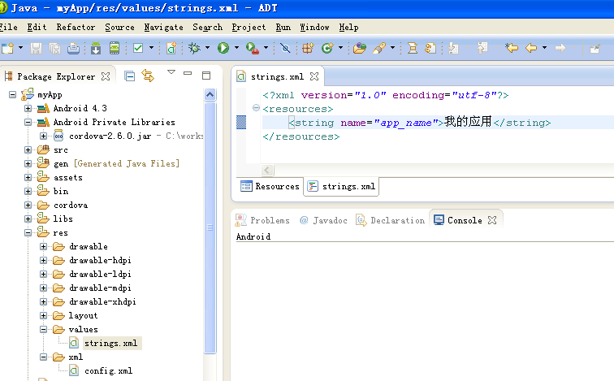
7.改应用名称，此文字在图标下显示
在左侧依次打开res->values->strings.xml
http://hibetter.taobao.com/

Slide 8
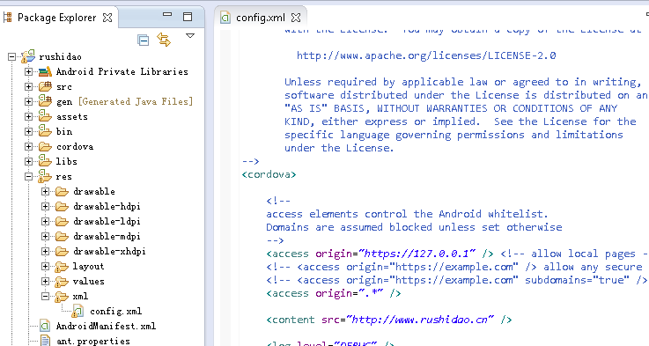
8.设置APP运行后加载的内容
在左侧依次打开res->XML>config.xml
http://hibetter.taobao.com/
这儿填你的移动WEB网址或IP地址

Slide 9
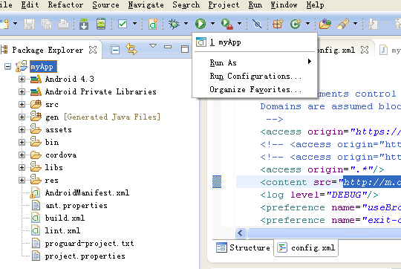
9.运行测试前的准备
我们可以把我们的手机连接到电脑上查看效果，或者创建一个ANDROID虚拟机上查看效果，准备好后，我们点击工具栏上的运行按钮，下拉列表中选择myApp就可以查看了。
http://hibetter.taobao.com/

Slide 10
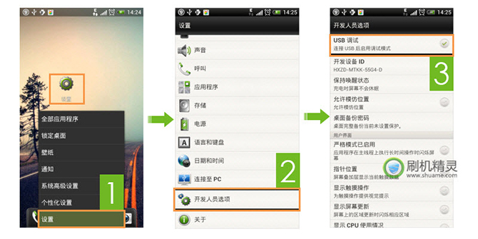
10.打开USB调式模式，装好驱动
1.您可以使用ANDROID手机或平板查看调试，用USB线连接到电脑上，要把USB调式模试打开
http://hibetter.taobao.com/

Slide 11
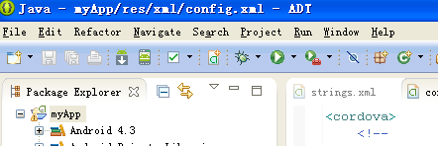
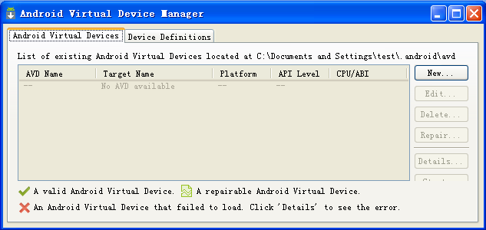
11.使用虚拟测试，创建虚拟机
如果我们没有真实设备，可以创建个虚拟机，否则点运行后会出现找不到设备。点击如下工作栏上的小图标，出现虚拟机管理对话框,点击New
http://hibetter.taobao.com/

Slide 12
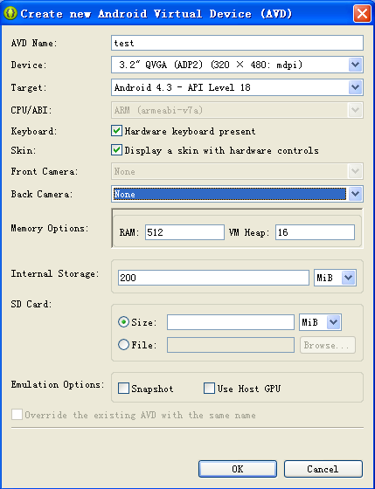
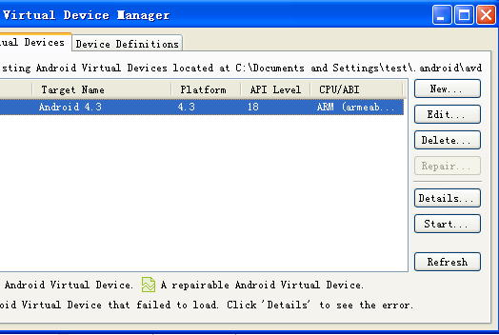
12.设置虚拟机名称及尺寸，然后启动
http://hibetter.taobao.com/

Slide 13
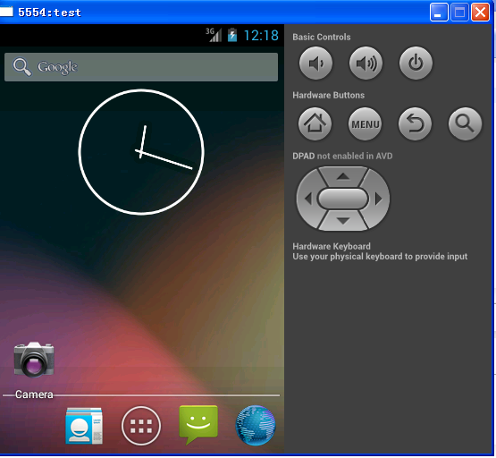
13.虚拟机启动后的截图
http://hibetter.taobao.com/

Slide 14
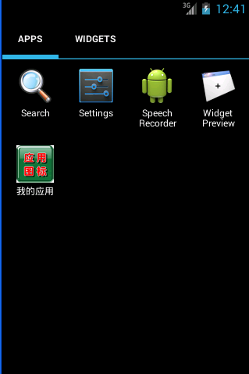

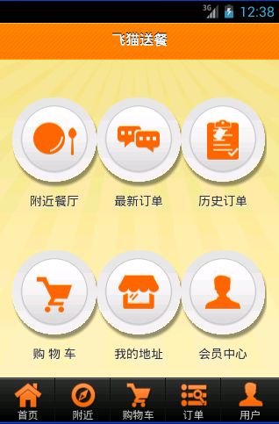
14.点击启动测试后，在设备上的图标，加载中，及运行效果
http://hibetter.taobao.com/

Slide 15
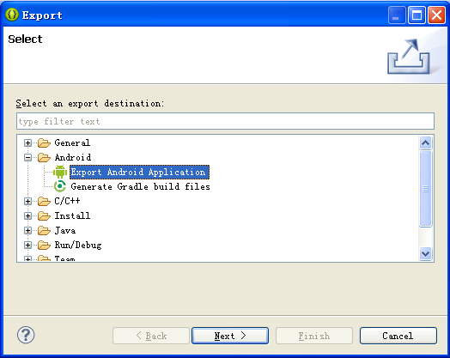
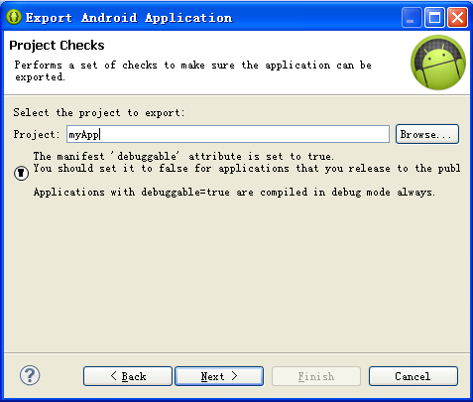
15.制作生成APK安装包1
调试测试好后，我们要把此应用制作成便于安装的APK安装包，我们选择myApp工程，点击File->Export,按下面的对话框选择，然后点击Next,Next
http://hibetter.taobao.com/

Slide 16
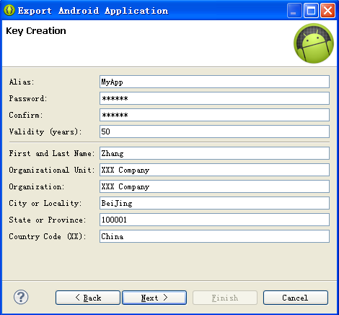
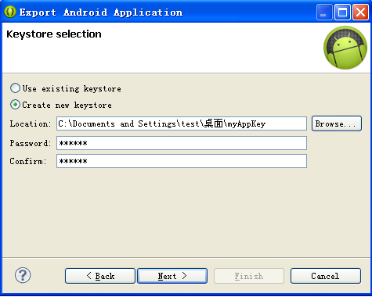
15.制作生成APK安装包2
安卓程序必须有证书可以安装，并且要注意，同一个APP发布多个版本要使用相同的证书，否则无法覆盖安装，到创建证书，选择存放位置，设置密码，然后填写一堆信息
http://hibetter.taobao.com/

Slide 17

15.制作生成APK安装包3
选择APP存放位置，放到桌面上了，最后就生成了这个myApp.apk文件，放到自己网站上或发布到常见应用上商店上就可以供人下载了
http://biossom.taobao.com/

Slide 18
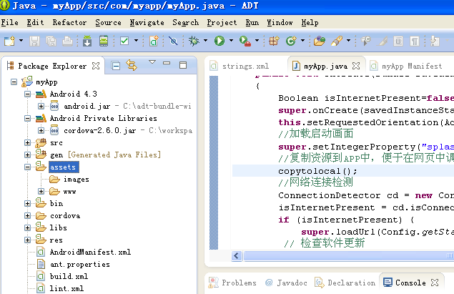
16.附录：把资源放到APP中在网页中引用
把大资源文件放到assets下的www,及images中，同时删除copytolocal()前的注释 APP会把他运行时存到手机中,在网页中可以这样引用资源，提高速度
<img src="content://com.myapp/images/xx.png” />
<script src="content://com.myapp/xx.js”> </script>
http://hibetter.taobao.com/

Slide 19
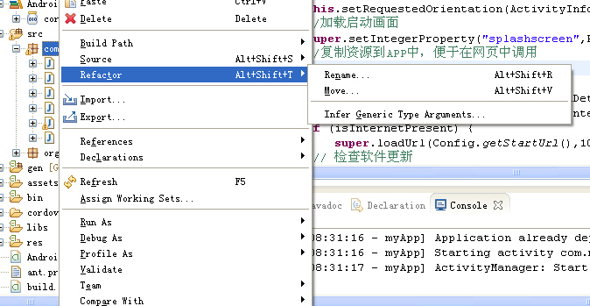
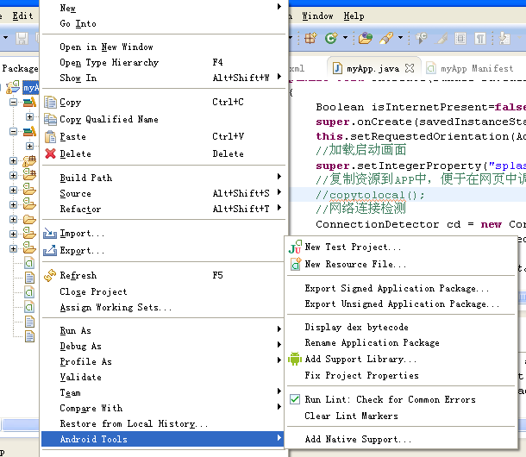
16.附录：更改包名及项目名称1
http://hibetter.taobao.com/

Slide 20
16.附录：更改包名及项目名称2
最终发行版APP的包名应该包名是你网站域名的倒写，避免和别人的APP相重，例如你的网站域名是,test.com,通过上面的两个截图更改后，如果编译出错，你要把根据提示，逐一把工程中的所有com.myapp的所有方换成com.test,直到没有红色错误提示，然后再导出
http://biossom.taobao.com/

Slide 21
16.附录：移动版网页制作1
推荐使用jQueryMobile来开发网站 ，兼容性好，UI界及操作和手机APP一致，支持功能强大，jQuery Mobile是jQuery在手机上和平板设备上的版本。不仅会给主流移动平台提供jQuery核心库，而且会发布一个完整统一的jQuery移动UI框架，只要在引用 个cordova-2.x.x.js 文件，轻松支持配置教程：
http://www.phonegapcn.com/developers/get-started-13/get-started
加速计、摄像头、罗盘、通讯录、文档、地理定位
媒体、网络、通知(警告、声音和振动)、存储。
注意：以上这些WEB页中的功能，只用WEB页是在本APP中引用加载的才有效，在电脑上及手机浏览器浏览无效。代码及功能可参考本站：www.aiger.net
http://biossom.taobao.com/

Slide 22
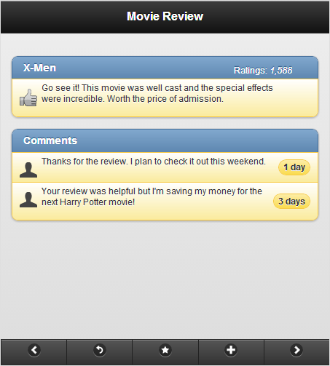
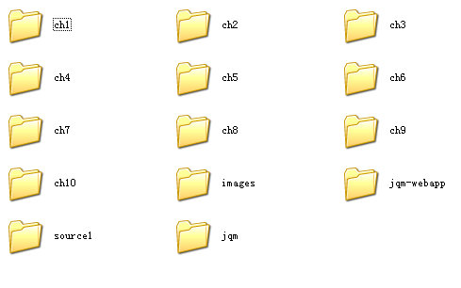
16.附录：移动版网页制作2
送上一套jquery mobile 轻松入门的实例教程，里面是一个一个小功能的演示，非常清楚！记着要用支持HTML5的浏览器，推荐使用chrome ,IE9以下的不支持
http://hibetter.taobao.com/

